Slide 1
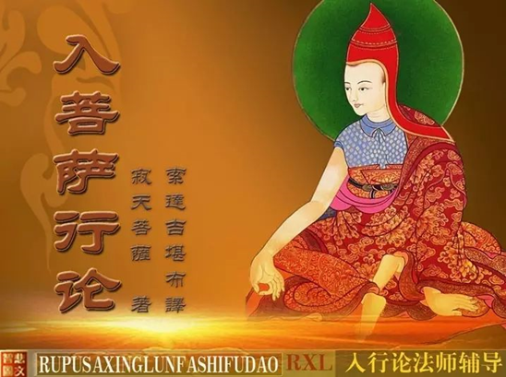
入行论93课
寂天菩萨 著
索达吉仁波切 宣讲
生西法师 辅导

Slide 2
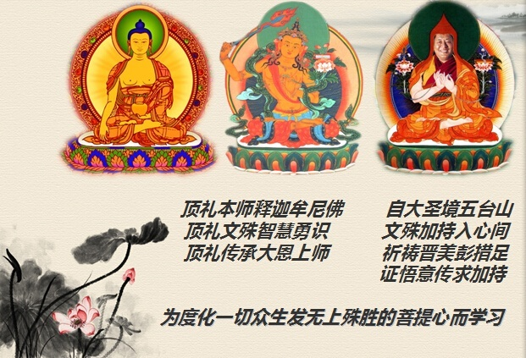
自大圣境五台山
文殊加持入心间
祈祷晋美彭措足
证悟意传求加持
顶礼本师释迦摩尼佛
顶礼文殊智慧勇士
顶礼传承大恩上师
为度化一切众生发无上殊胜的菩提心而学习

Slide 3
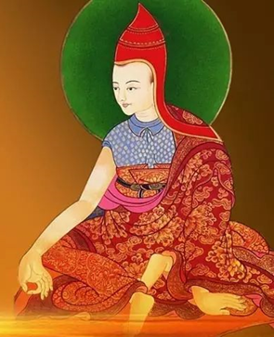
顶礼寂天菩萨
尽舍国政善开显
稀奇佛子行之理
弘扬佛陀教法者
寂天菩萨前顶礼

Slide 4
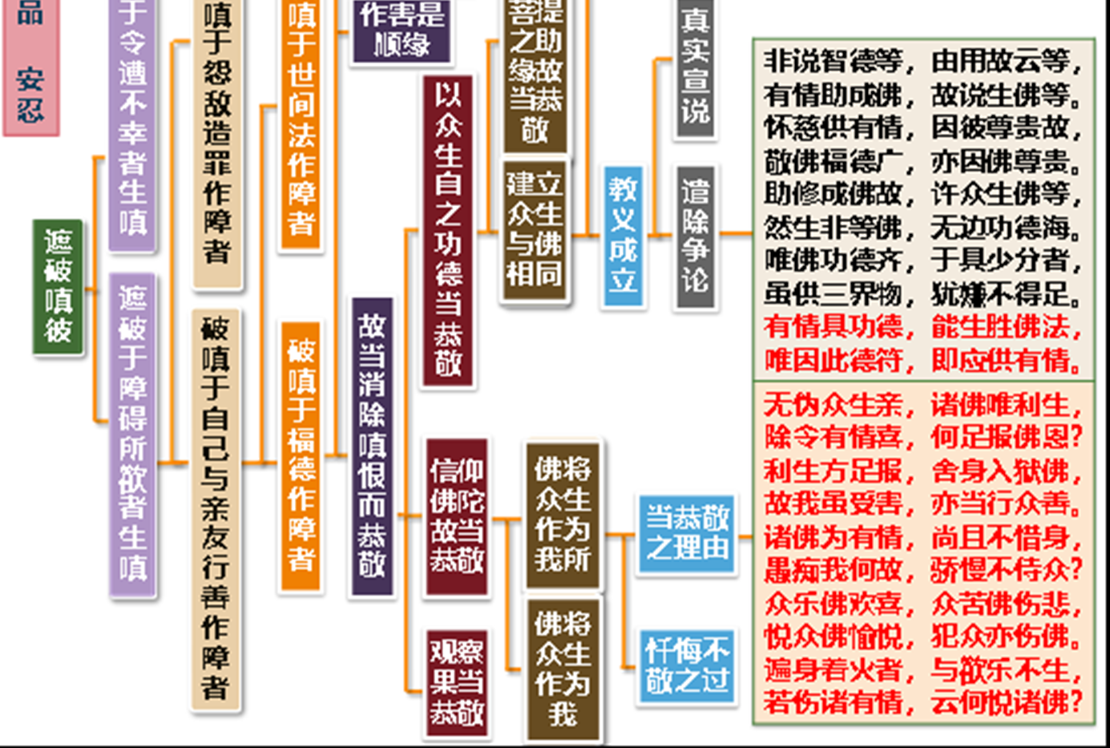
入行论92课科判回顾

Slide 5
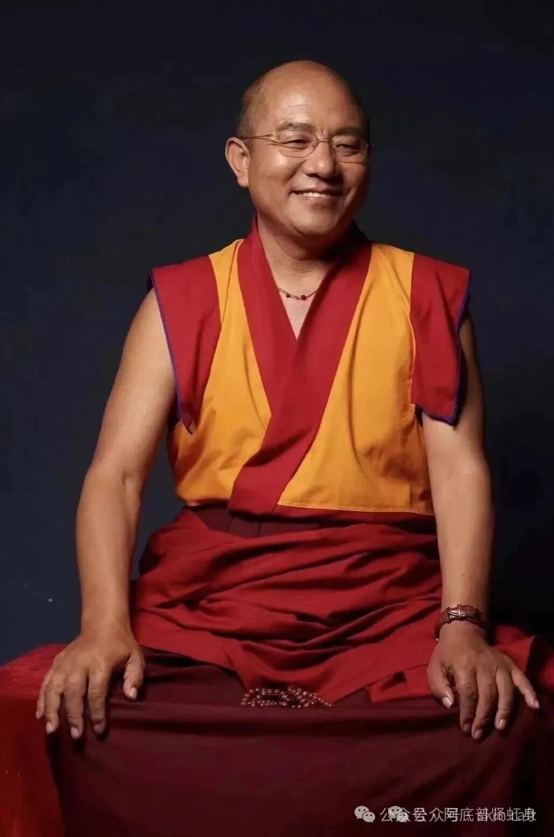
入行论·第93课
索达吉仁波切 宣讲
93课总义归摄
上节课宣说了作为佛的信仰者，我们让佛陀欢喜、报答佛恩的唯一方法，就是恭敬并且利益众生。
本节课从佛将众生作为我所、我以及我们自己会因为恭敬众生而得到殊胜果报三个方面进一步宣说恭敬众生的理由
皈 依

Slide 6
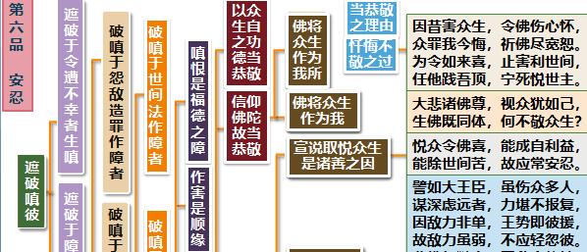
入行论93课科判

Slide 7
入行论·第93课
索达吉仁波切 宣讲
因昔害众生，令佛伤心怀，众罪我今悔，祈佛尽宽恕。
（颂词1）
消文释义：
我因为曾经加害众生，令佛陀显现上很不欢喜，所有这一切罪过，我今天都发露忏悔，祈求诸佛原谅宽恕。
本颂重点：
重点1. 为什么我们加害众生，会“令佛伤心怀”？可以从三方面理解：
①在学习D乘佛教之前，我们因为愚昧无知，有意无意害过的众生不计其数，佛陀将众生作为我所，当然会伤心。
②在学习了D乘佛教以后，由于烦恼习气使然，我仍然在伤害众生，更会让佛陀伤心。
③我因为造作了伤害众生的恶业，一定会感受苦报，佛陀也会伤心。
重点2. 我们有时很难意识到自己曾经造作过伤害众生的罪业，因此无法忏悔。
比如，我们之前在别人伤害自己时，可能认为“以牙还牙”是天经地义的事情。这就需要我们精进闻思修佛法，通过思维善恶取舍的道理来认知自己的罪过。
皈 依

Slide 8
入行论·第93课
索达吉仁波切 宣讲
因昔害众生，令佛伤心怀，众罪我今悔，祈佛尽宽恕。
（颂词1）
相关公案
本节课中讲了佛教历史上许多曾经造过恶业的成就者，通过精进忏悔而获得成就的公案。通过学习这些公案，可以增加我们忏净罪业的信心。
1. 《涅槃经》中说，阿阇世王天生性格粗鲁，嗔恨心非常重，他杀了自己的父亲之后，患上了痛苦难忍的病，无药可医。当时世尊为他宣说甚深的空性法门，使他了达罪性本空，罪业当下消释。
2. 宋朝的《高僧传》中记载，唐代真表法师通过精进忏悔往昔打猎杀生的罪业而获得弥勒菩萨钵盂天杖，在人间获得弥勒菩萨钵盂天杖的人，唯有真表一人。
3. 伏藏大师列绕朗巴年轻的时候也当过猎人，后来他前世的善根苏醒，开取了无数伏藏，遣除了整个雪域的一切违缘，对藏地的功德无与伦比。
4. 净空法师因诚心忏悔往昔杀生罪业，使寿命延长，弘法利生事业广大。
皈 依

Slide 9
入行论·第93课
索达吉仁波切 宣讲
为令如来喜，止害利世间，任他践吾顶，宁死悦世主。
（颂词2）
消文释义
为了让如来欢喜，我发誓一定要制止损害众生，积极地利益世间，哪怕众生用脚践踏我的头顶，我宁死也不会反抗，以此令世间的怙主——诸佛菩萨喜悦。
本颂重点
重点1. 许多注疏中说，此颂是寂天菩萨当年所发的愿。
这种誓愿，哪怕在短时间中生起，对灭除整个世界的灾难痛苦、增长快乐幸福也会起到非常大的作用。
我们也应该像寂天菩萨及传承上师那样，一心一意地想：“我以前确实害过众生，从现在开始，众生怎么样害我，即使用刀砍、用矛刺、用拳头打，我也不还手。”
重点2：此处为什么要说“任他践吾顶”？
我们认为自己的头顶是最高贵的，被人用脚践踏是非常难以忍受的。菩萨如此发愿，是表明不伤害众生的决心。
皈 依

Slide 10
入行论·第93课
索达吉仁波切 宣讲
大悲诸佛尊，视众犹如己，生佛既同体，何不敬众生？
（颂词3）
消文释义
悲悯一切有情的尊主佛陀，证悟法界等性并以自他相换的方式视众生为自己，这一点毋庸置疑。既然了达众生的本体就是怙主佛陀，我为什么还不恭敬众生呢？理当恭敬。
本颂重点
如何理解“生佛既同体”？此处“生”指众生。
1. 从胜义的角度来讲，众生与佛一味一体，众生就是佛，佛就是众生。
2. 从世俗的角度而言，佛在因地发了菩提心后，把众生和自己观为一体，通过自他交换、自他平等、自轻他重等修持菩提心，众生的悲苦喜乐全部都是自己的感受。
3. 佛陀在果位时，泯灭了自私自利之心，自然视众生为平等。
皈 依

Slide 11
入行论·第93课
索达吉仁波切 宣讲
大悲诸佛尊，视众犹如己，生佛既同体，何不敬众生？
（颂词3）
相关公案
佛陀在世时代受天鹅被提婆达多箭射之苦公案。
相关教证
释迦牟尼佛成道时说：“无一众生不具如来智慧德相。”
2. 《如来藏经》中说：“佛观众生类，悉有如来藏。”意思是说，在佛的智慧观照下，所有众生都有如来藏。
皈 依

Slide 12
入行论·第93课
索达吉仁波切 宣讲
悦众令佛喜，能成自利益，能除世间苦，故应常安忍。
（颂词4）
消文释义：
取悦有情能令善逝欣喜，也能真实成办自己的利益，又能遣除一切世间的痛苦，所以我要时时刻刻修行安忍。
本颂重点：
重点1. 本颂开始宣讲“观察果当恭敬”科判，是从恭敬众生能给自他带来利益的角度进一步宣说恭敬众生的合理性。
重点2. 恭敬众生的后果，从佛喜、自利、除苦三个方面来具体体现。
佛喜：恭敬众生，诸佛菩萨必定因此生起欣悦，会加持我们迅速趋入大A乐的彼岸。
自利：利益众生就是利益自己，如果你让众生欢喜，不仅自己的事业会圆满，且能遣除世间上的一切痛苦。如法王如意宝云：若欲长久利己者，暂时利他乃窍诀。
除苦：真正有利他心的菩萨，无论居住在哪个世界、到哪个城市，那里的战争、饥荒、瘟疫等都能一并扫除，若将这位大德迎请到该地，那里就会获得吉祥。
皈 依

Slide 13
入行论·第93课
索达吉仁波切 宣讲
悦众令佛喜，能成自利益，能除世间苦，故应常安忍。
（颂词4）
相关公案
1.莲池大师《缁门崇行录》：佛在世时，有位比丘到珠宝店去化缘，怕吞食珠宝的鹅被杀，宁愿自己被打。
2. 明朝憨山大师被充军流放到海南岛时，正值大瘟疫，他坐在累累的尸骸中坚持修法，而使疫情顿然消失。
相关教证
1. 华智仁波切：“想得到福报，布施是最好的窍诀；想令事业圆满成功，让众生欢喜是最快的途径。”
2. 法王如意宝经常说：“如果你能利益众生、帮助众生，自己的事情会无勤当中获得圆满。”
皈 依

Slide 14
入行论·第93课
索达吉仁波切 宣讲
譬如大王臣，虽伤众多人，谋深虑远者，力堪不报复，因敌力非单，王势即彼援，故敌力虽弱，不应轻忽彼。
（颂词5）
消文释义
打个比方来说，国王的某位大臣伤害众多民众，然而深谋远虑、高瞻远瞩的人们，想到以后的利害，尽管当时力所能及也不进行报复，因为他们明白表面看来对方似乎只是孤身一人，无有兵旅，势单力薄，其实不然，国王的强大势力就是他的援兵。因此，作害者虽然力量薄弱，但也绝不能不屑一顾、等闲视之。
本颂重点
重点1. 结合自心，深入思考本颂比喻的含义。
比如，我们似乎很容易杀害一只如蚊子般的小含生，当时也好像没有什么后果，但真的这么简单吗？
重点2. 本颂的文字简单，比喻浅显易懂，但很容易忽视其中甚深含义。
对待任何事情，我们必须全面考虑。如果认为仇敌本身不堪一击，表面上看来又没有大势力帮助他，因此去击败压倒对方，就会铸下大错。所以，作为修行人应从更深层次去观察，并且谨慎从事。
皈 依

Slide 15
入行论·第93课
索达吉仁波切 宣讲
譬如大王臣，虽伤众多人，谋深虑远者，力堪不报复，因敌力非单，王势即彼援，故敌力虽弱，不应轻忽彼。
（颂词5）
相关公案
1. 《般若经》中女仆的公案。
2. 《悲惨世界》中唐武则天时期的张宗昌、张易之兄弟的公案。
皈 依

Slide 16

入行论·第93课
索达吉仁波切 宣讲
思 考 题
1.有些人在佛像前供一朵花，看见上面有小虫，就不管它死活，马上夹起来扔出去，这种做法佛菩萨会欢喜吗？为什么？

Slide 17
入行论·第93课
索达吉仁波切 宣讲
思 考 题
2.堪布贡噶旺秋的公案，对你有什么触动？你打算以后怎么做？

Slide 18
入行论·第93课
索达吉仁波切 宣讲
思 考 题
3.为什么说众生与佛陀是一体的？请从世俗、胜义两个角度分析。

Slide 19

回 向
所南德义檀嘉热巴涅
托内尼波札南潘协将
杰嘎纳其瓦隆彻巴耶
哲波措利卓瓦卓瓦效
文殊师利勇猛智 普贤慧行亦复然
我今回向诸善根 随彼一切常修学
三世诸佛所称叹 如是最胜诸大愿
我今回向诸善根 为得普贤殊胜行
生生世世不离师 恒时享用胜法乐
圆满地道功德已 唯愿速得金刚持

